Slide 1
狀態管理

Slide 2
前言
狀態管理包含
Application
Session
ViewState
Cookie
這是所有網頁程式的共同標準，在PHP、JSP也可以加以應用

Slide 3
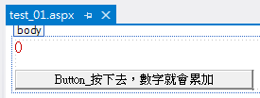
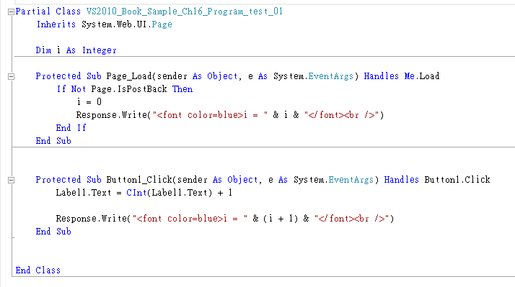
課前練習
test_01.aspx

Slide 4
課前練習
若不用任何控制項
只用變數與Response.Write()來呈現點擊次數
難以做到

Slide 5
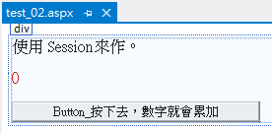
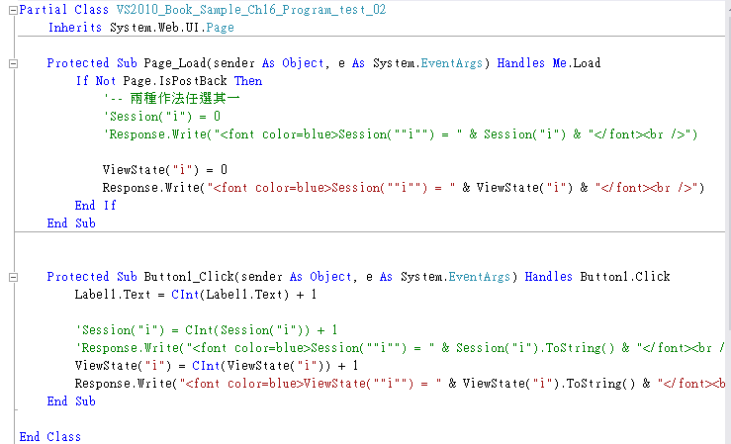
課前練習
test_02.aspx

Slide 6
學習目標
Session
ViewState
Cookie
Application

Slide 7
Session，工作階段 --HttpSessionState類別
生命週期
Session預設的生命週期只有20分鐘，20分鐘內沒有動作的話，會自動關閉
使用對象
較嚴謹，只會鎖定同一個瀏覽器 (重要觀念!!)
Http是一種沒有狀態的通訊協定，Web Server會將每個網頁的Http Request視為獨立的要求
Web Server在預設狀況下不會保留先前要求期間所使用的變數值與資訊

Slide 8
Session，工作階段 --HttpSessionState類別
ASP.NET的Session狀態會在生命週期內
從同一個瀏覽器接收的要求都視為同一個Session
若目前瀏覽器被關閉，就算開啟相同品牌的瀏覽器，都算是不同的Session

Slide 9
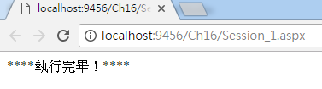
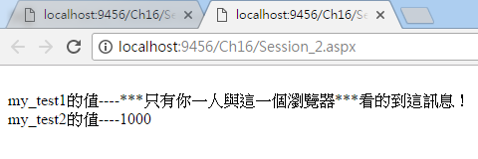
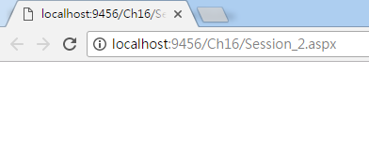
Case Study(I)
Session_1.aspx、Session_2.aspx
同一瀏覽器執行Session_1.aspx後，再執行Session_2.aspx
關閉上面執行的瀏覽器，直接執行Session_2.aspx
空

Slide 10
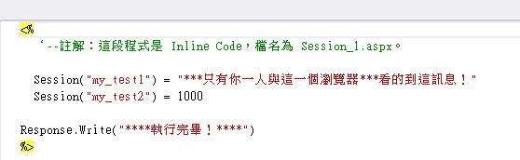
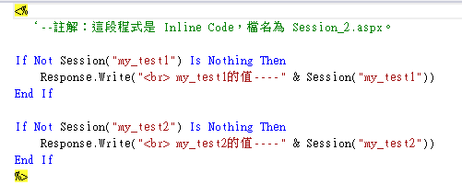
Case Study(I)
Session_1.aspx
Session_2.aspx

Slide 11
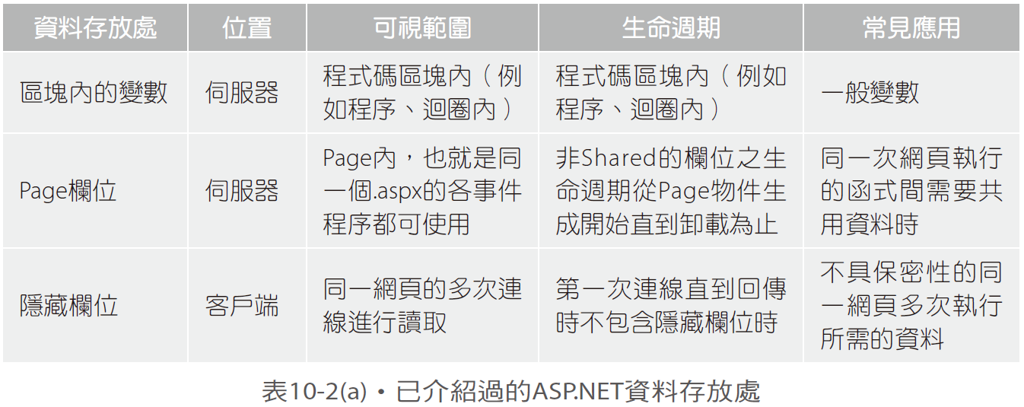
狀態管理
在ASP.NET中，資料可以存放在不同的位置以達到保留狀態的目的
這將影響資料的可視範圍及生命週期

Slide 12
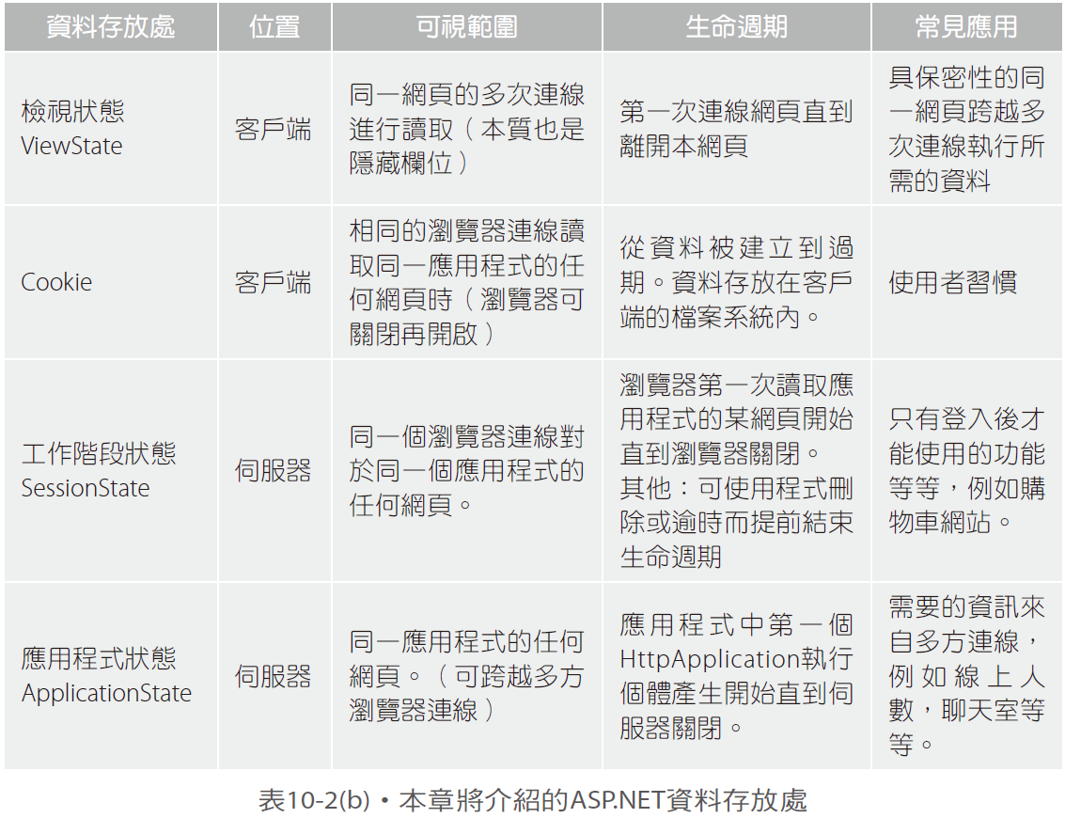
狀態管理

Slide 13
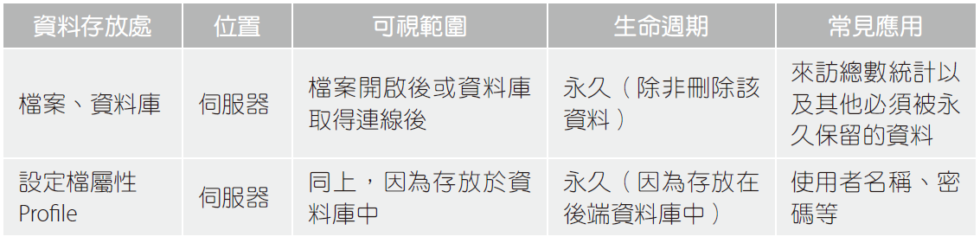
狀態管理
資料存放處
【說明】
(1) 資料存放在區塊內的變數、Page欄位、隱藏欄位等，請見之前的範例。
(2) 檢視狀態：型別為StateBag。
(3) Cookie：型別為HttpCookieCollection。
(4) 工作階段狀態：型別為HttpSessionState。
(5) 應用程式狀態：型別為HttpApplicationState。
(6)檔案、資料庫、Profile等，將於後面章節中介紹。

